Slide 1
3.Gestión ambiental

Slide 2
Introducción al módulo

Slide 3
La gestión ambiental se refiere al uso responsable y la protección del entorno natural mediante la participación activa, la ética y las prácticas sostenibles. Históricamente, la gestión ambiental tiene sus raíces en diversas culturas y tradiciones religiosas que priorizan la armonía con la naturaleza. En el discurso ambiental moderno, significa una transición del dominio sobre la naturaleza a la cooperación y el cuidado. Este término se caracteriza por tres principios fundamentales: responsabilidad, sostenibilidad, cuidado y ética.
Diversos actores participan en la gestión ambiental, incluyendo a las personas, a través de sus elecciones de estilo de vida y la participación cívica; las comunidades, mediante programas ambientales locales y la cogestión; las empresas, mediante la adopción de prácticas sostenibles; y los gobiernos, mediante regulaciones e incentivos. La gestión ambiental no es solo un imperativo moral o ecológico. Es la base de la resiliencia, la seguridad de los recursos y la equidad social.

Slide 4
B. Introducción a la gestión ambiental

Slide 5
1.1.Concepto e importancia de la gestión ambiental
La gestión ambiental se refiere a la gestión y protección responsable de los recursos naturales para garantizar su sostenibilidad para las generaciones futuras. Este concepto implica esfuerzos éticos, respetuosos y proactivos para salvaguardar el medio ambiente. Abarca acciones para preservar los recursos naturales, restaurar los ecosistemas dañados y gestionar el impacto humano en el medio ambiente.
La importancia de la gestión ambiental reside en su capacidad para promover una coexistencia sostenible entre las actividades humanas y el mundo natural. Exige un cambio en la forma en que la sociedad interactúa con el medio ambiente (de la explotación al cuidado activo, garantizando que los recursos de la tierra se utilicen de forma eficiente y responsable).

Slide 6
1.2. Desafíos ambientales globales
Los desafíos ambientales que enfrentamos hoy son urgentes y están interconectados. El cambio climático, impulsado por las emisiones de combustibles fósiles, la agricultura y la deforestación, provoca el aumento de las temperaturas y fenómenos meteorológicos extremos. La pérdida de biodiversidad se está acelerando, amenazando los servicios ecosistémicos esenciales. La escasez de agua afecta a un tercio de la población mundial, agravada por la contaminación y el cambio climático.
La contaminación y los residuos perjudican la salud humana y los ecosistemas, mientras que nuestra huella ecológica supera la capacidad del planeta para regenerarse. La justicia ambiental aborda cómo estos problemas afectan desproporcionadamente a las comunidades vulnerables. Por último, la equidad intergeneracional garantiza la implementación de prácticas sostenibles para asegurar un planeta habitable para las generaciones futuras.

Slide 7
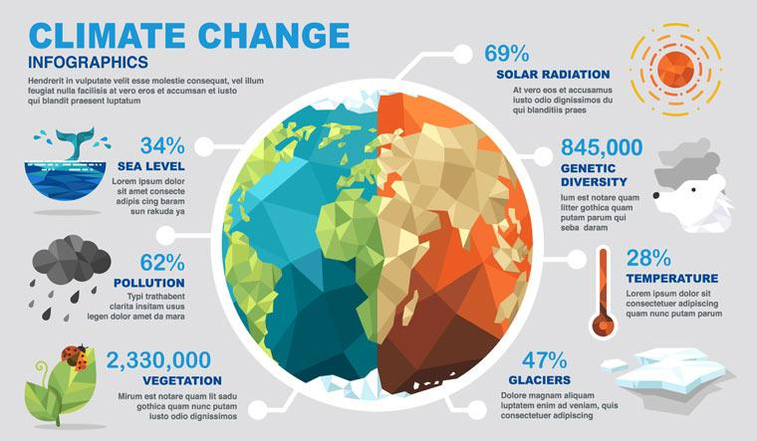
Fuente: TheWeek.in

Slide 8
1.3. Gestión ambiental en el turismo sostenible
En el contexto del turismo sostenible, fomenta la adopción de prácticas de bajo impacto que priorizan la conservación de recursos, la protección de la biodiversidad y la reducción de residuos y contaminación. La gestión ambiental en el turismo promueve un equilibrio entre el crecimiento económico, la conservación del medio ambiente y la responsabilidad social. Al integrar la gestión ambiental en las prácticas turísticas, tanto el entorno natural como las comunidades locales se benefician.
Por lo tanto, la gestión ambiental se alinea directamente con los objetivos del turismo sostenible, garantizando que las prácticas turísticas no agoten los recursos naturales ni dañen los ecosistemas, sino que contribuyan a su preservación y regeneración.

Slide 9
C. Fundamentos de la gestión ambiental

Slide 10
2.1 Visión ecológica del mundo y pensamiento sistémico
En esencia, la gestión ambiental se fundamenta en una cosmovisión ecológica, una perspectiva que considera a los seres humanos como parte del mundo natural, no como algo separado de él. El pensamiento sistémico, un método que enfatiza las interconexiones y los ciclos de retroalimentación en sistemas complejos, es fundamental para esta cosmovisión. Nos enseña a considerar las consecuencias a largo plazo, los puntos de inflexión y los impactos acumulativos de nuestras acciones sobre el medio ambiente.

Slide 11
D. Partes interesadas y mecanismos

Slide 12
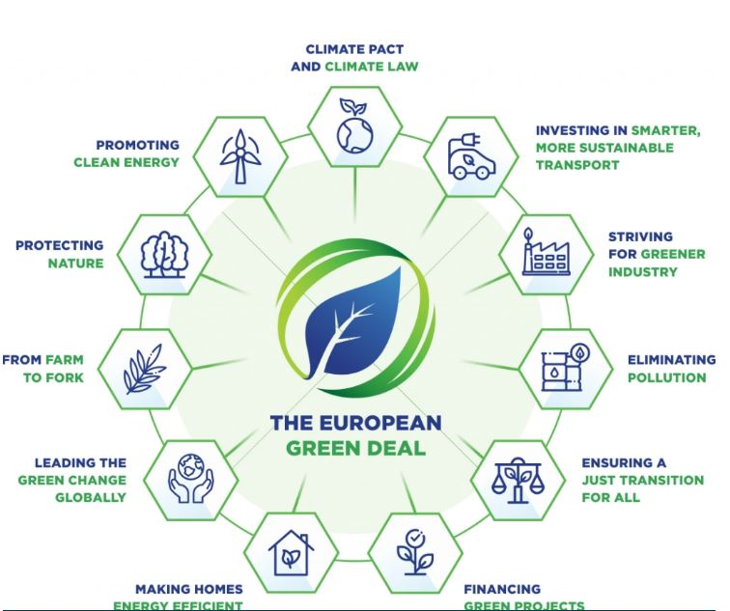
3.1 Políticas gubernamentales y acuerdos internacionales
Los gobiernos desempeñan un papel fundamental en la gestión ambiental mediante la legislación, la regulación y la cooperación internacional.
Marcos clave como el Acuerdo de París (2015), las Metas de Aichi para la Diversidad Biológica y el Pacto Verde Europeo orientan los planes de acción nacionales y locales, exigiendo responsabilidades a los gobiernos.
Fuente: EUinASEAN

Slide 13



3.2 ONG, movimientos de base y gestión comunitaria
ONG como WWF, Amigos de la Tierra y movimientos de base como Viernes por el Futuro son vitales para la promoción, la investigación y la participación comunitaria. Las comunidades locales, profundamente conectadas con los ecosistemas, suelen participar en la cogestión de áreas protegidas, la agricultura sostenible y la gestión del agua, lo que permite que su gestión sea adaptable y sensible al contexto.

Slide 14
3.3 Negocios y educación
El sector privado promueve la sostenibilidad a través de criterios de Responsabilidad Social Corporativa (RSC) y Ambientales, Sociales y de Gobernanza (ESG), con énfasis en la eficiencia energética, la reducción de residuos y el abastecimiento ético.
La educación ambiental y los medios de comunicación fomentan la concienciación, el cambio de comportamientos y promueven la acción a través de las escuelas, las campañas y el periodismo.
En conclusión, una gestión ambiental eficaz requiere la colaboración entre sectores. Comprender las funciones de las diferentes partes interesadas mejora nuestra capacidad para implementar estrategias sostenibles.

Slide 15
E. Herramientas y estrategias para la administración

Slide 16
4.1 Evaluaciones ambientales e infraestructura verde
La gestión ambiental requiere herramientas prácticas que transformen los principios éticos en acciones concretas. Las Evaluaciones de Impacto Ambiental (EIA) evalúan los riesgos potenciales de los proyectos, consultando a las partes interesadas.
Además, la infraestructura verde, como los techos verdes, los bosques urbanos y los pavimentos permeables, integra los sistemas naturales en los espacios urbanos, mejorando la calidad del aire, reduciendo el calor y fomentando la biodiversidad. La economía circular promueve la eficiencia de los recursos al centrarse en la reutilización, la reparación y el reciclaje, reduciendo los residuos y promoviendo la sostenibilidad.

Slide 17
4.2 Energía renovable, eficiencia de recursos y certificación
La transición a fuentes de energía renovables como la solar, la eólica y la hidroeléctrica es esencial para reducir el impacto ambiental. Las tecnologías que ahorran recursos, como los electrodomésticos de bajo consumo y los sistemas de ahorro de agua, ayudan a reducir la dependencia de recursos finitos.
Sistemas de certificación como LEED, ISO 14001 y FSC validan las prácticas responsables, garantizando la rendición de cuentas y proporcionando criterios de mejora, a la vez que ofrecen una diferenciación en el mercado.

Slide 18
4.3 Tecnologías digitales y participación comunitaria
Las tecnologías digitales, como los SIG, los medidores inteligentes y las aplicaciones de ciencia ciudadana, respaldan el monitoreo ambiental y la recopilación de datos.
La participación comunitaria mediante talleres, campañas de concienciación y programas educativos garantiza que las iniciativas de gestión ambiental sean eficaces y sostenibles. Al combinarse, estas herramientas brindan un enfoque integral para la gestión y protección ambiental.

Slide 19
F. Gestión ambiental en el turismo

Slide 20
El turismo es un importante motor económico y un nexo cultural, pero también deja una huella ecológica considerable.
El sector consume grandes cantidades de energía y agua, genera una cantidad considerable de residuos e impacta a las comunidades y los ecosistemas locales.
Integrar la gestión ambiental en el turismo es esencial para lograr un desarrollo verdaderamente sostenible.

Slide 21
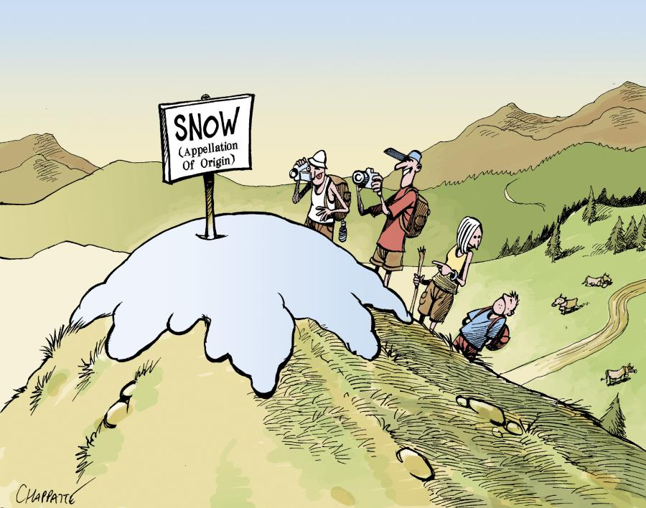
5.1 Huella ambiental del turismo
El turismo contribuye a las emisiones globales de carbono, especialmente a través de los viajes aéreos y los cruceros. El turismo masivo puede provocar deforestación, agotamiento de los recursos de agua dulce, degradación marina y costera, perturbación de la vida silvestre y acumulación de residuos.
Destinos como Bali, Venecia y Machu Picchu han experimentado estos impactos, lo que ha motivado demandas de una mejor gestión y la limitación del número de visitantes.
Fuente: Chappatte in Le Temps, Switzerland

Slide 22
5.2 Ecoturismo y turismo regenerativo
El ecoturismo se centra en viajes de bajo impacto a áreas naturales, promoviendo la conservación y beneficiando a las comunidades locales. Anima a los visitantes a respetar los ecosistemas, minimizar los residuos y apoyar el desarrollo sostenible.
El turismo regenerativo va más allá de la conservación: busca restaurar y mejorar los ecosistemas y las comunidades afectadas por el turismo, con el objetivo de dejar los lugares en mejores condiciones que como los encontraron.

Slide 23
5.3 Mejores prácticas en gestión turística
Para minimizar el daño ambiental, el turismo debe incorporar prácticas sostenibles. Estas incluyen la implementación de opciones de transporte ecológicas, como lanzaderas eléctricas y bicicletas, la mejora de la eficiencia energética en los alojamientos y la gestión del consumo de agua con grifos de bajo consumo y sistemas de reutilización.
Reducir los residuos mediante el reciclaje, el compostaje y políticas sin plástico, así como apoyar los sistemas alimentarios locales y las cadenas de suministro éticas, también es crucial.

Slide 24
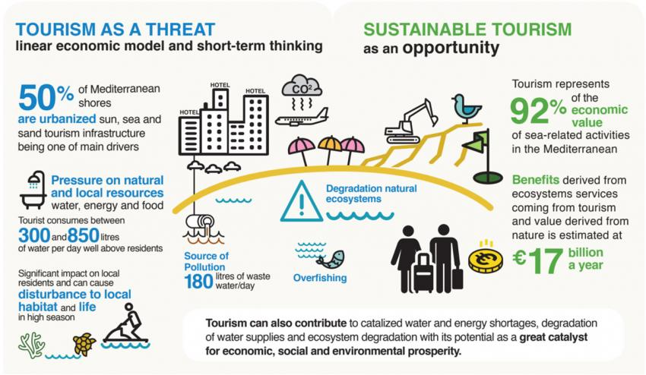
Fuente: IUCN.org

Slide 25
5.4 El papel del sector hotelero
Los hoteles y resorts desempeñan un papel clave en la gestión responsable mediante la instalación de fuentes de energía renovables, como paneles solares y sistemas geotérmicos. Muchos también participan en iniciativas de compensación de carbono y se someten a auditorías ambientales.
Obtener certificaciones ecológicas, como Green Key y EarthCheck, es una muestra de compromiso con la sostenibilidad. La educación de los huéspedes sobre comportamiento responsable es igualmente importante.

Slide 26
5.5 Gestión y certificación de destinos
Una gestión turística eficaz requiere una planificación coordinada a nivel de destino. Las estrategias incluyen la realización de evaluaciones de la capacidad de carga para limitar el número de visitantes, la zonificación de áreas para conservar la biodiversidad y la participación de las comunidades en la toma de decisiones. Sistemas de certificación como GSTC, Travelife y Bandera Azul incentivan las prácticas sostenibles y mejoran la transparencia para los viajeros.
En última instancia, el turismo puede convertirse en un sector que no solo sustente, sino que regenere los lugares que toca, beneficiando tanto al medio ambiente como a las comunidades locales.

Slide 27
G. Conclusiones

Slide 28
La gestión responsable del medio ambiente y el turismo sostenible son fundamentales para forjar un futuro equilibrado y equitativo para las generaciones futuras. A medida que siguen aumentando las presiones globales sobre los ecosistemas y los recursos naturales, es crucial que asumamos una responsabilidad compartida.
El turismo, que tradicionalmente ha contribuido a la degradación medioambiental, debe transformarse en una fuerza impulsora de la conservación y el desarrollo sostenible.
Una gestión adecuada del patrimonio cultural y natural garantiza que podamos preservar estos recursos para las generaciones futuras, al tiempo que se fomenta el bienestar de las comunidades locales.
Una gestión medioambiental eficaz requiere la colaboración entre gobiernos, empresas y particulares para poner en práctica medidas sostenibles que promuevan la sostenibilidad medioambiental, la equidad social y la vitalidad económica.
A través de tecnologías innovadoras como el Museo Virtual de Quart de Poblet, las comunidades pueden interactuar con su patrimonio cultural y natural de formas nuevas y significativas.
Esto fomenta la educación, la concienciación y un sentido de responsabilidad compartida. Al transformar el sector turístico, pasando de un modelo de explotación a uno de regeneración, creamos un camino hacia un futuro más sostenible y próspero tanto para los destinos como para los viajeros.

Slide 29
H. Referencias

Slide 30
Barton, D. N., & Lafferty, W. M. (2001). Local environmental stewardship and sustainable development: A framework for analysis. Environmental Policy and Governance, 11(3), 143-155.
UNESCO. (2016). The role of cultural heritage in sustainable development. United Nations Educational, Scientific and Cultural Organization.
United Nations Environment Programme (UNEP). (2016). Global environment outlook (GEO-6): Regional assessments. United Nations Environment Programme.
Global Sustainable Tourism Council (GSTC). (2020). GSTC Criteria for sustainable tourism. Global Sustainable Tourism Council. https://www.gstcouncil.org/gstc-criteria/
World Bank Group. (2018). Tourism for development: Using tourism for the development of local communities. World Bank.
UNEP & UNWTO. (2019). Tourism and the sustainable development goals – Journey to 2030. United Nations Environment Programme & United Nations World Tourism Organization.

Slide 31
ACTIVIDAD

Slide 32
Actividad
Explora cómo las prácticas de turismo sostenible pueden minimizar el impacto ambiental y contribuir a la regeneración de los ecosistemas y las comunidades locales.
Analiza los efectos del turismo en el medio ambiente y debate estrategias para una actividad turística más responsable.

Slide 33
ACTIVIDADES DE AUTOAPRENDIZAJE

Slide 34
Videos
Ideas para la Acción - Gestión de Destinos: Mejores Prácticas para Replantear el Propósito del Turismo: https://www.youtube.com/watch?v=nxnLRlY8-Xs&t=2278s
Turismo en tiempos de cambio climático | Documental de DW: https://www.youtube.com/watch?v=SjS_vFvRmsQ
Cómo la industria turística puede ser responsable de su huella ambiental | Sean Nino | TEDxUbud: https://www.youtube.com/watch?v=AMlG-c1hXEE

Slide 35
Artículos
Gestión ambiental: una revisión conceptual y un marco analítico: https://link.springer.com/article/10.1007/s00267-017-0993-2

Slide 36
Actividad
Diseño de un Plan de Gestión para un Destino Turístico
Elige un destino real o hipotético.
Identifica sus principales desafíos ambientales.
Propón estrategias de gestión y roles para las partes interesadas.
Incluye herramientas de monitoreo y los resultados deseados.

